Slide 1
2022-08-01 박준현
jQuery

Slide 2
실습 – animate 메소드
<head>
<title>Animate 실습</title>
<script src="http://code.jquery.com/jquery-3.1.1.js"></script>
<script>
$(document).ready(function() {
$("#b1").click(function(){
$("img").animate({
width:"100px"
}); });
$("#b2").click(function(){
$("img").animate({
width:"200px"
}); });
$("#b3").click(function(){
$("img").animate({
width:"300px"
}); });
});
</script>
<style>
.css_pic {
height: 430px;
text-align: center;
}
.css_pic img {
width: 250px;
}
</style>
</head>
<body>
<h3>Animate 실습</h3><hr>
<div class="css_pic">
<p>버튼을 누르면 그림의 크기가 바뀝니다.</p>
<button id="b1">가로 100px</button>
<button id="b2">가로 200px</button>
<button id="b3">가로 300px</button><br><br>
<img src="../media/mio.png">
</div>
</body>
id가 b1인 button을 클릭할 때
animate 메소드에 의해 img태그의 이미지의 폭을 100px로 변경
id가 b2, b3인 button 또한 클릭하면 이미지의 폭을 변경
class가 css_pic인 태그의 높이와 가운데 정렬을 설정
css_pic태그 내부의 img태그의 폭을 250px로 초기값 지정

Slide 3
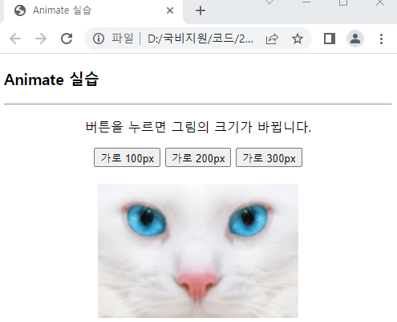
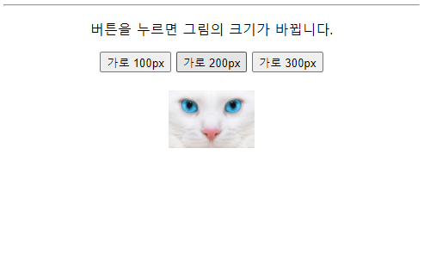
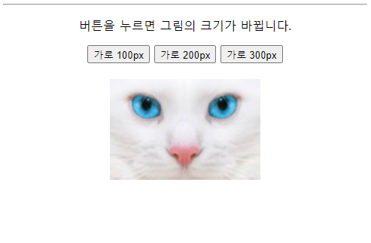
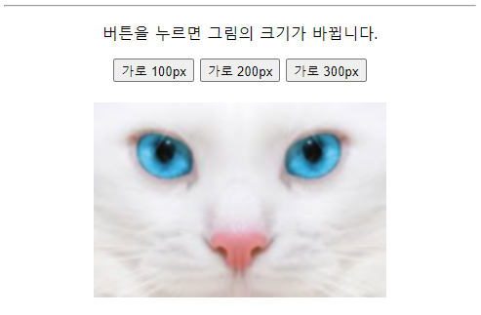
실습 – animate 메소드
초기 img 폭 250px
img 폭 100px
img 폭 200px
img 폭 300px

Slide 4
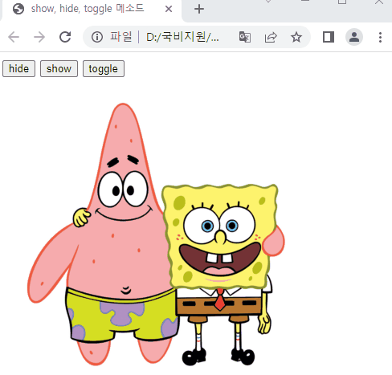
실습 – hide, show, toggle 메소드
<!DOCTYPE html>
<html>
<head>
<title>Document</title>
<script src="http://code.jquery.com/jquery-3.1.1.js"></script>
<script>
$(document).ready(function(){
$("#hide").click(function(){
$("img").hide("slow");
});
$("#show").click(function(){
$("img").show("fast");
});
$("#toggle").click(function(){
$("img").toggle(3000);
});
});
</script>
</head>
<body>
<button id="hide">hide</button>
<button id="show">show</button>
<button id="toggle">toggle</button>
<p></p>
<img name="pic1" src="../..//media/spongebob.png"
alt="tkwls" style:position="absolute">
</body>
</html>
id가 hide인 곳을 클릭하면, .hide("slow") 메소드에 의해 이미지가 천천히 사라진다.
id가 show인 곳을 클릭하면, .show(“fast") 메소드에 의해 이미지가 빠르게 나타난다.
id가 toggle인 곳을 클릭하면, .toggle(3000) 메소드에 의해 3000ms의 속도로 hide와 show기능을 번갈아 가며 실행한다.
gif

Slide 5
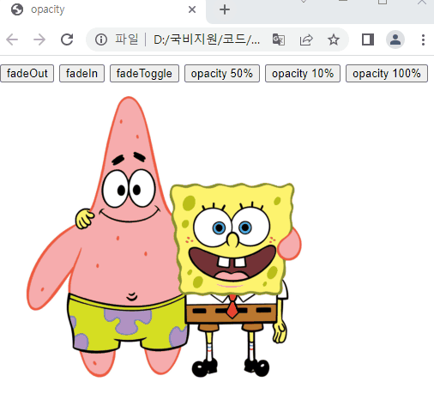
실습 – fade 메소드
<head>
<script src="http://code.jquery.com/jquery-3.1.1.js"></script>
<script>
$(document).ready(function(){
$("#out").click(function(){
$("img").fadeOut("slow");
});
$("#in").click(function(){
$("img").fadeIn("slow");
});
$("#toggle").click(function(){
$("img").fadeToggle("slow");
});
$("#to50").click(function(){
$("img").fadeTo("slow", 0.5);
});
$("#to10").click(function(){
$("img").fadeTo("slow", 0.1);
});
$("#to100").click(function(){
$("img").fadeTo("slow", 1);
});
});
</script>
</head>
</html>
<body>
<button id="out">fadeOut</button>
<button id="in">fadeIn</button>
<button id="toggle">fadeToggle</button>
<button id="to50">opacity 50%</button>
<button id="to10">opacity 10%</button>
<button id="to100">opacity 100%</button>
<img src="..//media//spongebob.png" alt="사진">
</body>
fadeOut : hide와 달리 이미지가 부드럽고 천천히 사라진다.
fadeIn : 이미지를 나타냄
fadeToggle : fadeOut과 fadeIn동작을 번갈아 가며 실행
fadeTo : 투명도 설정 ( 0이면 투명, 1이면 원래 상태 )
gif

Slide 6
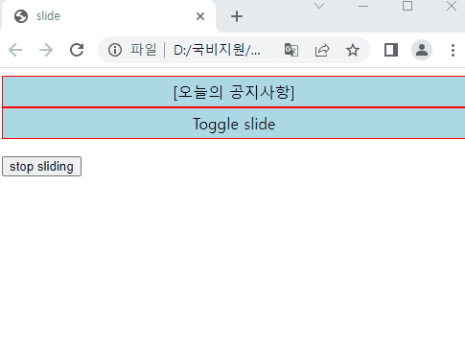
실습 – slide 메소드
<head>
<script src="http://code.jquery.com/jquery-3.1.1.js"></script>
<script>
$(document).ready(function(){
$("#panel").click(function(){
$("#panel").slideUp("fast");
});
$("#slide").click(function(){
$("#panel").slideDown(2000);
});
$("#flip").click(function(){
$("#panel").slideToggle("slow");
});
$("#stop").click(function(){
$("#panel").stop();
});
}); </script>
<style>
#slide, #panel, #flip {
padding: 5px;
text-align: center;
background-color: blue;
border: 1px solid red;
}
#panel {
padding: 70px;
display: none;
background-color: yellow;
} </style>
</head>
<body>
<div id="slide">[오늘의 공지사항]</div>
<div id="panel">오늘은 jQuery 프로그램을 학습합니다.<br>
예제를 작성한 후 실행해 보세요</div>
<div id="flip">Toggle slide</div>
<p></p>
<button id="stop">stop sliding</button>
</body>
slideUp("fast") : 내용이 slide 로 빠르게 올라간다.
slideDown(2000) : 내용이 slide 로 2000ms로 내려온다.
slideToggle("slow") : slideDown과 slideUp을 번갈아 가며 실행한다.
stop() : 움직이고 있는 slide를 제자리에 멈춘다.
gif

Slide 7
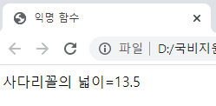
실습 – 익명 함수
<!DOCTYPE html>
<html>
<head>
<title>익명 함수</title>
<script>
var getTrapezoid = function(bottom, top, height){
return (bottom + top)*height/2.0;
};
document.write("사다리꼴의 넓이=" + getTrapezoid(5,4,3));
</script>
</head>
<body>
</body>
</html>
익명 함수 : 이름이 없는 함수로, 한 번만 사용하고 버려진다.
var 변수명 = function(매개변수) { 실행문; };
변수에 함수를 넣는 형태이므로 마지막에 ;을 붙여준다.
getTrapezoid 변수에 bottom, top, height를 매개변수로 하여 (bottom + top)*height/2.0 값을 반환하는 익명 함수를 저장한다.
getTrapezoid(5,4,3)로 함수를 호출하여 사용한다.

Slide 8
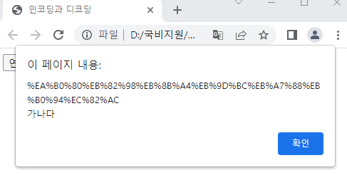
실습 – 인코딩 & 디코딩
<!DOCTYPE html>
<html>
<head>
<title>인코딩과 디코딩</title>
<script>
function ex1() {
alert(encodeURI("가나다라마바사") + "\n" + decodeURI("%EA%B0%80%EB%82%98%EB%8B%A4"));
}
function ex2() {
var x=10, y=15;
alert(String(x) + String(y));
}
function ex3() {
var ob1=eval("var num=5+2");
var ob2=eval("({'a':1, 'b':2, 'c':3})");
alert(num + "\n" + ob2.b);
}
</script>
</head>
<body>
<form name="frm">
<input type="button" onclick="ex1()" value="연습1">&nbsp;&nbsp;
<input type="button" onclick="ex2()" value="연습2">&nbsp;&nbsp;
<input type="button" onclick="ex3()" value="연습3">&nbsp;&nbsp;
</form>
</body>
</html>
인코딩 : 인간의 언어를 기계 언어로 번역하는 과정
디코딩 : 인코딩 된 언어를 인간의 언어로 번역하는 과정
encodeURI( ) : ( )안의 내용을 encoding하여 출력
decodeURI( ) : ( )안의 내용을 decoding하여 출력

Slide 9
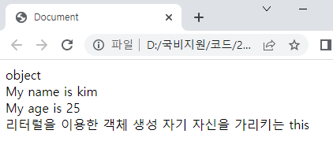
실습 – this
<!DOCTYPE html>
<html>
<head>
<title>Document</title>
<script>
var User = {
name: "kim",
age: 25,
view: function() {
document.write('My name is ' + this.name + "<br>");
document.write("My age is " + this.age + "<br>");
}
}
document.write(typeof User + "<br>");
User.view();
</script>
</head>
<body>
리터럴을 이용한 객체 생성 자기 자신을 가리키는 this
</body>
</html>
User { }라는 객체를 생성한다.
name, age에는 값을 저장하고 view에는 함수를 저장한다. ( view의 함수 내부의 this는 User 객체를 가리킨다!! )
User의 type을 출력하여 확인해본다.
User객체 내의 속성 값인 view함수를 호출한다.

Slide 10
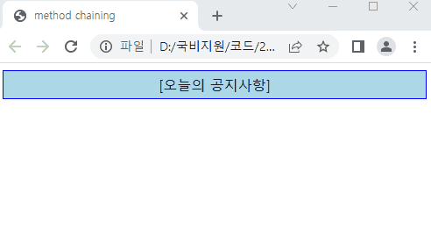
실습 – method chaining
<!DOCTYPE html>
<html>
<head>
<title>method chaining</title>
<script src="http://code.jquery.com/jquery-3.1.1.js"></script>
<script>
$(document).ready(function(){
$("#panel").css("color", "red")
.slideDown(2000)
.fadeTo("slow",0.3)
.slideUp(2000);
$("#slide").css("color", "black")
.fadeTo("10000",0.3)
.fadeTo("10000",1.0);
});
</script>
<style>
#slide, #panel{ padding: 5px; text-align: center;
background-color: lightblue; border: 1px solid blue; }
#panel { padding: 50px; display: none; background: yellow; }
</style>
</head>
<body>
<div id="slide">[오늘의 공지사항]</div>
<div id="panel">오늘은 jQuery 프로그램을 학습합니다.<br>
예제를 작성한 후 실행해 보세요</div>
</body>
</html>
method chaining 이란?
여러 개의 메소드를 .으로 연결하여 순서대로 실행
#panel을 slide를 2초간 내리고, 투명도를 0.3으로 바꾼 후, slide를 다시 2초간 올리는 동작을 순차적으로 실행한다.
#slide의 투명도를 0.3으로 바꾼 후, 다시 투명도 1로 돌아온다.
gif

Slide 11
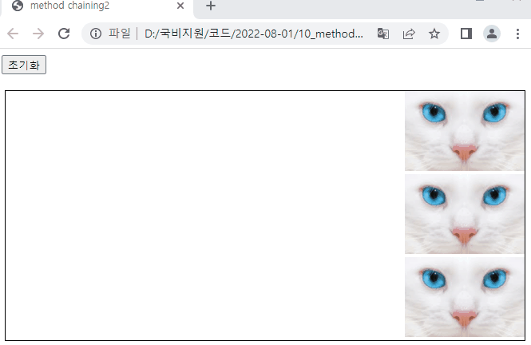
실습 – method chaining2
<!DOCTYPE html>
<html>
<head> <title>method chaining2</title>
<script src="http://code.jquery.com/jquery-3.1.1.js"></script>
<script>
function move(object, speed) {
$(object).stop().animate({left:-500}, speed);
}
function back() {
$(".moving img").stop().animate({left:0},);
}
</script>
<style>
.moving { border: 1px solid black; margin: 20px auto 0 auto;
text-align: right; width: 650px; }
.moving img { cursor: pointer; position: relative; }
</style>
</head>
<body>
<div class="init">
<button type="button" onclick="back('.moving img')">초기화</button>
</div>
<div class="moving">
<img onclick="move(this,6000)" src="../../media/mio.png"><br>
<img onclick="move(this,3000)" src="../../media/mio.png"><br>
<img onclick="move(this,1000)" src="../../media/mio.png"><br>
</div>
</body>
</html>
move( ) 함수는 stop 메소드로 객체(object) 를 정지시킨 후,
animate 메소드에 의해 좌측으로 500px 만큼 지정된 속도(speed) 로 이동한다.
stop 메소드로 객체를 정지시킨 후, animate메소드에 의해 원점으로 복귀한다.
이미지를 클릭하면 move( )함수를 호출하여 실행한다.
매개변수로 this는 클릭 된 객체, 숫자는 속도(ms)로 사용한다.
gif

Slide 12
Error 노트
alert(encodeURI("가나다라마바사") + "\n" + decodeURI("%EA%B0%80%EB%82%98%EB%8B%A4"));
encoding된 문자를 쓸 때 B0을 BO로 잘못 작성하였다.
encoding된 문자를 작성할 때는 숫자0과 영어O 를 잘 구분하여 작성해야 겠다.

Slide 13

감사합니다.

